Slide 1

第十四讲 一阶逻辑等值演算
周 晓 聪
中山大学计算机学院
2023年4月
isszxc@mail.sysu.edu.cn
数理逻辑
第十四讲 一阶逻辑等值演算
2023年4月

Slide 2
内容提要
一阶逻辑公式的等值
一阶逻辑公式的范式
一阶逻辑消解原理简介*
数理逻辑
第十四讲 一阶逻辑等值演算
2023年4月 2/26

Slide 3
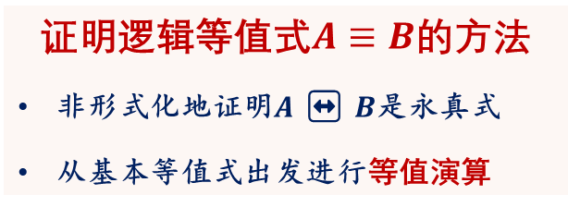

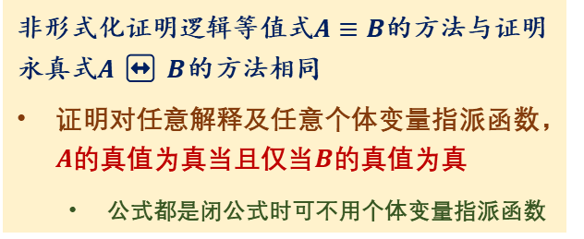
一阶逻辑公式的等值
一阶逻辑公式逻辑等值的定义
一阶逻辑的逻辑等值概念本质上与命题逻辑相同
如果两个一阶逻辑公式在任意解释和任意个体变量指派函数下真值都相同，则称这两个公式逻辑等值
总假定所研究的一阶逻辑公式基于同一个非逻辑符号集和个体变量集构造
一阶逻辑公式$A$和$B$逻辑等值当且仅当公式$A↔B$是永真式
证明逻辑等值式$A≡B$的方法
非形式化地证明$A↔B$是永真式
从基本等值式出发进行等值演算
非形式化证明逻辑等值式$A≡B$的方法与证明永真式$A↔B$的方法相同
证明对任意解释及任意个体变量指派函数，$A$的真值为真当且仅当$B$的真值为真
公式都是闭公式时可不用个体变量指派函数
数理逻辑
第十四讲 一阶逻辑等值演算
2023年4月 3/26

Slide 4
一阶逻辑公式的等值
一阶逻辑等值演算
一阶逻辑的等值演算本质上与命题逻辑等值演算相同
根据基本逻辑等值式模式，从基本逻辑等值式出发，通过等值子公式置换的方式对公式进行演算变形，从而验证两个公式逻辑等值
一阶逻辑的基本逻辑等值式可分为两类：命题逻辑基本逻辑等值式的替换实例和量词公式的基本等值式
命题逻辑基本逻辑等值式
命题逻辑基本等值式模式主要与逻辑运算符的代数性质有关
同一律、零律、矛盾律、排中律、双重否定律、幂等律、交换律、结合律、分配律、吸收律、德摩尔根律、蕴涵等值式和双蕴涵等值式
量词公式的基本等值式
包括消除量词等值式，量词否定等值式、量词辖域扩张收缩以及量词分配等值式
这些基本逻辑等值式不是命题逻辑基本逻辑等值式的替换实例
命题逻辑的每个基本逻辑等值式的替换实例都是一阶逻辑的基本逻辑等值式
命题逻辑永真式（在一阶逻辑）的替换实例都是一阶逻辑的永真式
数理逻辑
第十四讲 一阶逻辑等值演算
2023年4月 4/26

Slide 5
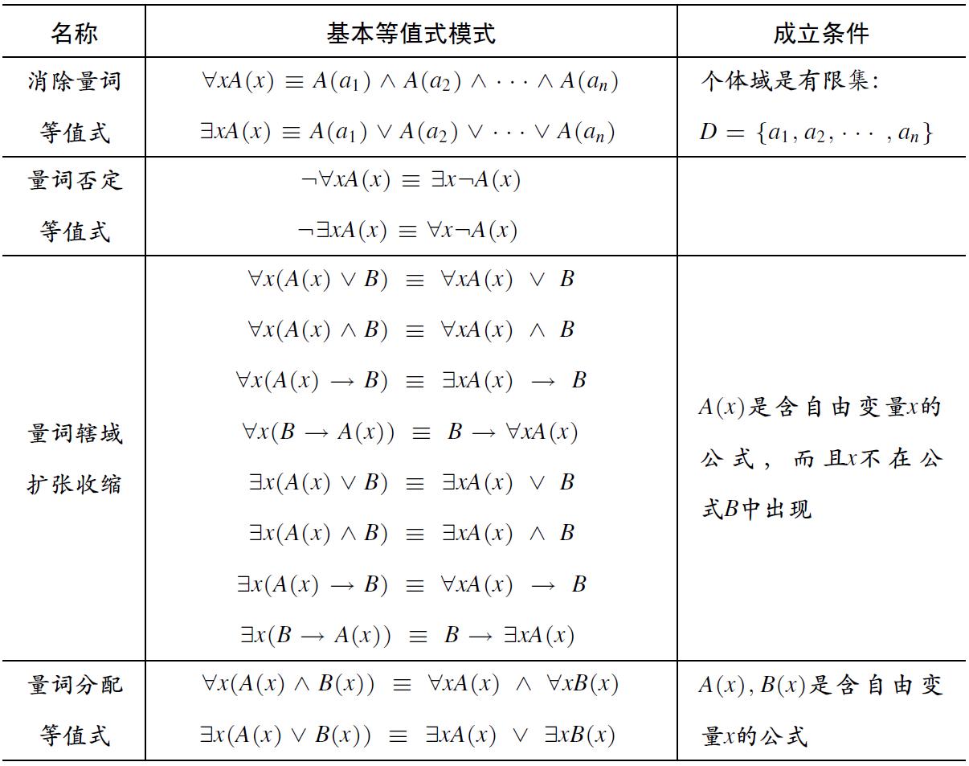
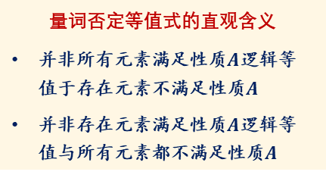
一阶逻辑公式的等值
量词公式的基本逻辑等值式
名称
基本等值式模式
成立条件
消除量词等值式
消除量词等值式实际是量词公式在有限论域的展开
量词否定等值式
量词否定等值式的直观含义
并非所有元素满足性质$A$逻辑等值于存在元素不满足性质$A$
并非存在元素满足性质$A$逻辑等值与所有元素都不满足性质$A$
量词辖域扩张收缩
当量词出现在蕴涵式的前件时，其辖域的扩张收缩需要改变量词的类型
全称量词对合取分配，存在量词对析取分配
注意：全称量词对析取不分配，存在量词对合取不分配
量词分配等值式
数理逻辑
第十四讲 一阶逻辑等值演算
2023年4月 5/26

Slide 6
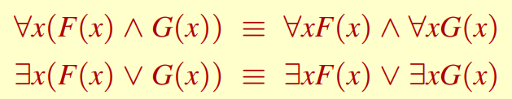
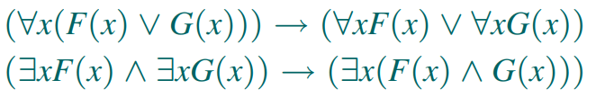
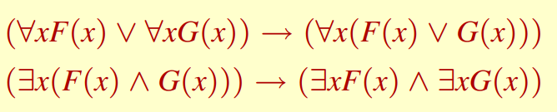
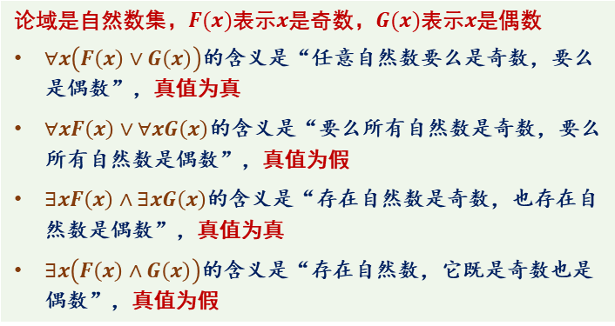
一阶逻辑公式的等值
量词分配等值式
全称量词对合取分配，存在量词对析取分配;但全称量词对析取不分配，存在量词对合取不分配
量词分配等值式
但下面公式不是一阶逻辑永真式
任意元素同时满足性质F和G，那么任意元素满足性质F而且任意元素满足性质G；存在元素满足性质F或G，那么存在元素满足性质F或存在元素满足性质G
论域是自然数集，$F(x)$表示$x$是奇数，$G(x)$表示$x$是偶数
$∀x\left(F\left(x\right)∨G\left(x\right)\right)$的含义是“任意自然数要么是奇数，要么是偶数”，真值为真
$∀xF\left(x\right)∨∀xG\left(x\right)$的含义是“要么所有自然数是奇数，要么所有自然数是偶数”，真值为假
$∃xF\left(x\right)∧∃xG\left(x\right)$的含义是“存在自然数是奇数，也存在自然数是偶数”，真值为真
$∃x\left(F\left(x\right)∧G\left(x\right)\right)$的含义是“存在自然数，它既是奇数也是偶数”，真值为假
下面公式是一阶逻辑永真式
任意元素满足性质F或任意元素满足性质G，那么任意元素满足性质F或G；存在元素同时满足性质F和G，那么存在元素满足性质F而且存在元素满足性质G
数理逻辑
第十四讲 一阶逻辑等值演算
2023年4月 6/26

Slide 7
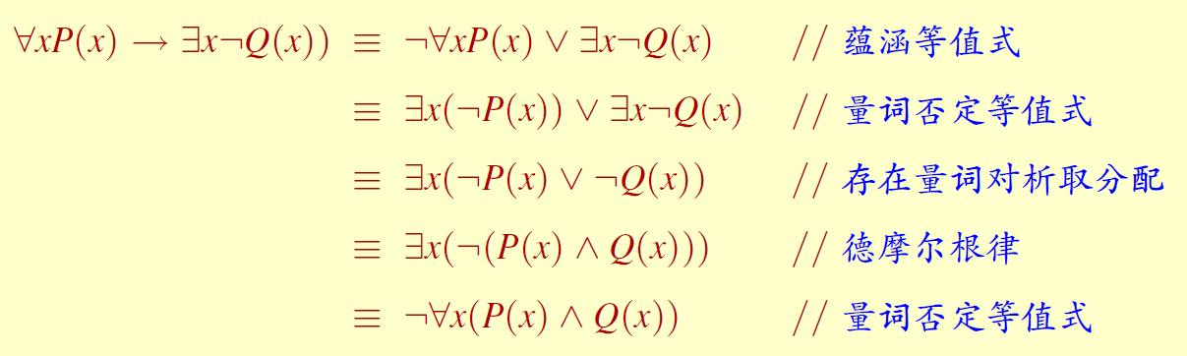
一阶逻辑公式的等值
一阶逻辑等值演算举例
使用等值演算证明$∀xP\left(x\right)→∃x¬Q\left(x\right)≡¬∀x\left(P\left(x\right)∧Q\left(x\right)\right)$
同样，在等值演算过程中要使用注释写清楚每一步用到的重要基本逻辑等值式，特别是：
分配律、吸收律、德摩尔根律、蕴涵等值式、双蕴涵等值式
量词否定等值式、量词辖域扩张收缩、量词分配等值式
数理逻辑
第十四讲 一阶逻辑等值演算
2023年4月 7/26

Slide 8
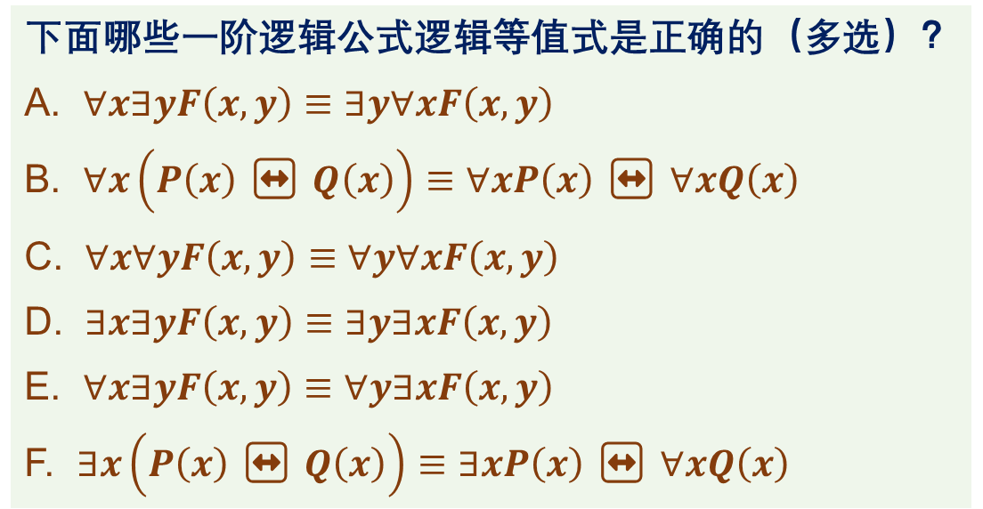
一阶逻辑公式的等值
一阶逻辑等值式判断练习
下面哪些一阶逻辑公式逻辑等值式是正确的（多选）？
A. $∀x∃yF\left(x, y\right)≡∃y∀xF\left(x, y\right)$
B. $∀x\left(P\left(x\right)↔Q\left(x\right)\right)≡∀xP\left(x\right)↔∀xQ\left(x\right)$
C. $∀x∀yF\left(x, y\right)≡∀y∀xF\left(x, y\right)$
D. $∃x∃yF\left(x, y\right)≡∃y∃xF\left(x, y\right)$
E. $∀x∃yF\left(x, y\right)≡∀y∃xF\left(x, y\right)$
F. $∃x\left(P\left(x\right)↔Q\left(x\right)\right)≡∃xP\left(x\right)↔∀xQ\left(x\right)$
数理逻辑
第十四讲 一阶逻辑等值演算
2023年4月 8/26

Slide 9




一阶逻辑公式的等值
一阶逻辑等值式判断练习
下面哪些一阶逻辑公式逻辑等值式是正确的（多选）？
A. $∀x∃yF\left(x, y\right)≡∃y∀xF\left(x, y\right)$
B. $∀x\left(P\left(x\right)↔Q\left(x\right)\right)≡∀xP\left(x\right)↔∀xQ\left(x\right)$
C. $∀x∀yF\left(x, y\right)≡∀y∀xF\left(x, y\right)$
D. $∃x∃yF\left(x, y\right)≡∃y∃xF\left(x, y\right)$
E. $∀x∃yF\left(x, y\right)≡∀y∃xF\left(x, y\right)$
F. $∃x\left(P\left(x\right)↔Q\left(x\right)\right)≡∃xP\left(x\right)↔∀xQ\left(x\right)$
考虑论域 $D=\left\{a, b\right\}, F\left(a, a\right)=0, F\left(a, b\right)=1, F\left(b, a\right)=1, F\left(b, b\right)=0$(即$⟦F⟧=\{\left\langle a,b\right\rangle \text{,}\left\langle b,a\right\rangle \})$
考虑论域 $D=\left\{a, b\right\}, P\left(a\right)= 0,$
$P(b) = 1, Q(a) = 1, Q(b) = 0$
✔
同是全称量词或同是存在量词可交换量词顺序
✔
考虑论域 $D=\left\{a, b\right\}, F\left(a, a\right)=0,$
$F\left(a, b\right)=1, F\left(b, a\right)=0, F\left(b, b\right)=1$
考虑论域 $D=\left\{a, b\right\}, P\left(a\right)= 0,$
$P(b) = 1, Q(a) = 1, Q(b) = 0$
数理逻辑
第十四讲 一阶逻辑等值演算
2023年4月 9/26

Slide 10
内容提要
一阶逻辑公式的等值
一阶逻辑公式的范式
一阶逻辑消解原理简介*
数理逻辑
第十四讲 一阶逻辑等值演算
2023年4月 10/26

Slide 11
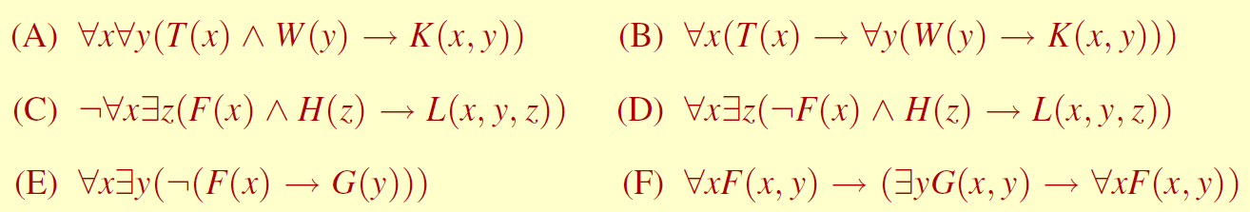
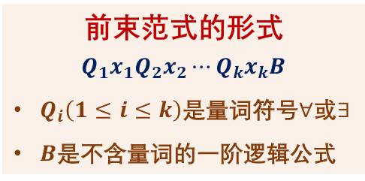
一阶逻辑公式的范式
一阶逻辑公式的前束范式
为什么需要一阶逻辑公式的前束范式？
前束范式的形式
$$Q_{1}x_{1}Q_{2}x_{2}⋯Q_{k}x_{k}B$$
$Q_{i}\left(1≤i≤k\right)$是量词符号$∀$或$∃$
$B$是不含量词的一阶逻辑公式
一阶逻辑的前束范式是一种特殊形式的一阶逻辑公式
它将公式中量词的应用与逻辑运算分开，使整个公式更容易理解
一阶逻辑的自然推理中与量词有关的规则也只能应用于前束范式
下面的一阶逻辑公式哪些是前束范式？
✔
✔
✔
数理逻辑
第十四讲 一阶逻辑等值演算
2023年4月 11/26

Slide 12
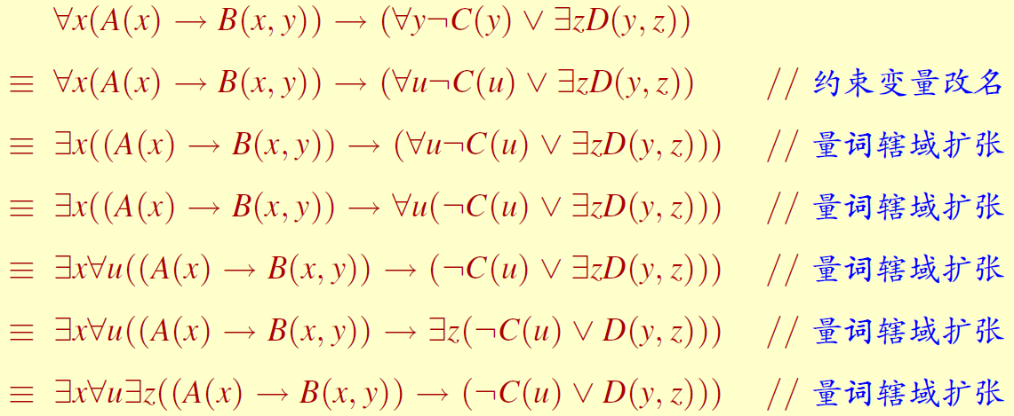

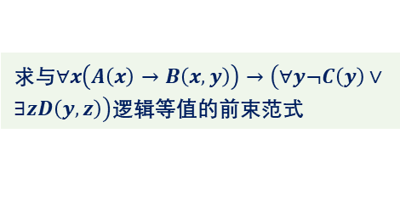
一阶逻辑公式的范式
与一阶逻辑公式等值的前束范式
每个一阶逻辑公式都有与它逻辑等值的前束范式
使用等值演算求与一阶逻辑公式逻辑等值的前束范式
应用约束变量改名规则使公式的每个个体变量要么约束出现，要么自由出现
并且每个量词的指示变量都互不相同
应用量词否定等值式将逻辑否定运算放到量词的后面
应用量词辖域扩张等值式将量词放到所有逻辑运算符的前面
与一个公式逻辑等值的前束范式不唯一
无量词部分的公式还可进一步等值变换为析取范式或合取范式
求与$∀x\left(A\left(x\right)→B\left(x, y\right)\right)→\left(∀y¬C\left(y\right)∨∃zD\left(y, z\right)\right)$逻辑等值的前束范式
量词在蕴涵式前件，辖域扩张需改变量词类型
在蕴涵式后件，辖域扩张不要改变量词类型
$∀u$辖域扩张后应在$∃x$后面，即在$∃x$的辖域内
数理逻辑
第十四讲 一阶逻辑等值演算
2023年4月 12/26

Slide 13
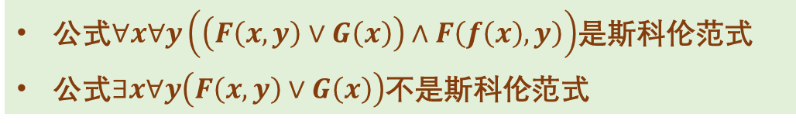
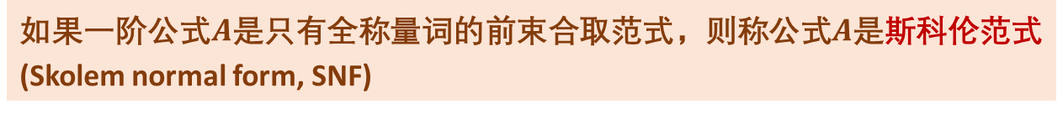
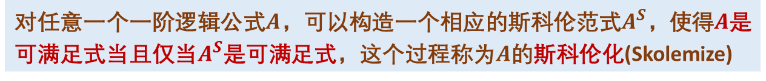
一阶逻辑公式的范式
斯科伦范式
我们将前束范式中无量词部分的公式是合取范式时称为前束合取范式
如果一阶公式$A$是只有全称量词的前束合取范式，则称公式$A$是斯科伦范式(Skolem normal form, SNF)
公式$∀x∀y\left(\left(F\left(x, y\right)∨G\left(x\right)\right)∧F\left(f\left(x\right), y\right)\right)$是斯科伦范式
公式$∃x∀y\left(F\left(x, y\right)∨G\left(x\right)\right)$不是斯科伦范式
对任意一个一阶逻辑公式$A$，可以构造一个相应的斯科伦范式$A^{S}$，使得$A$是可满足式当且仅当$A^{S}$是可满足式，这个过程称为$A$的斯科伦化(Skolemize)
数理逻辑
第十四讲 一阶逻辑等值演算
2023年4月 13/26

Slide 14
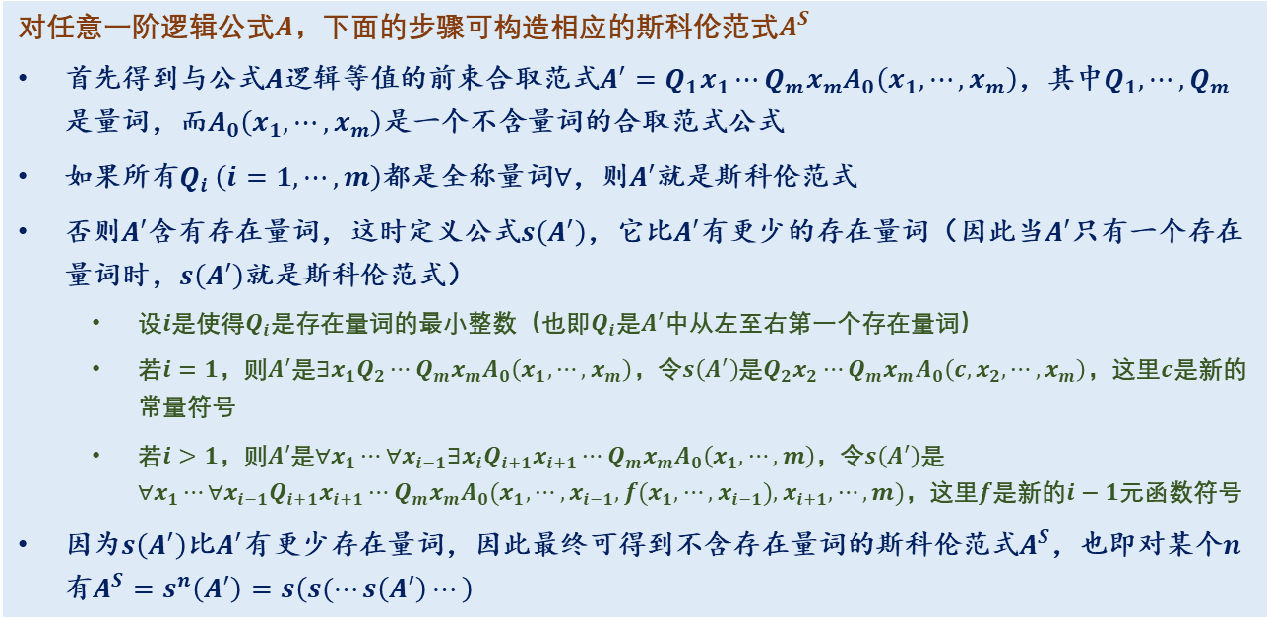
一阶逻辑公式的范式
斯科伦化
对任意一阶逻辑公式$A$，下面的步骤可构造相应的斯科伦范式$A^{S}$
首先得到与公式$A$逻辑等值的前束合取范式$A^{′}=Q_{1}x_{1}⋯Q_{m}x_{m}A_{0}\left(x_{1}, ⋯, x_{m}\right)$，其中$Q_{1}, ⋯, Q_{m}$是量词，而$A_{0}\left(x_{1}, ⋯, x_{m}\right)$是一个不含量词的合取范式公式
如果所有$Q_{i} \left(i=1, ⋯, m\right)$都是全称量词$∀$，则$A^{′}$就是斯科伦范式
否则$A′$含有存在量词，这时定义公式$s\left(A^{′}\right)$，它比$A′$有更少的存在量词（因此当$A′$只有一个存在量词时，$s\left(A^{′}\right)$就是斯科伦范式）
设$i$是使得$Q_{i}$是存在量词的最小整数（也即$Q_{i}$是$A^{′}$中从左至右第一个存在量词）
若$i=1$，则$A^{′}$是$∃x_{1}Q_{2}⋯Q_{m}x_{m}A_{0}\left(x_{1}, ⋯, x_{m}\right)$，令$s\left(A^{′}\right)$是$Q_{2}x_{2}⋯Q_{m}x_{m}A_{0}\left(c, x_{2}, ⋯, x_{m}\right)$，这里$c$是新的常量符号
若$i>1$，则$A′$是$∀x_{1}⋯∀x_{i−1}∃x_{i}Q_{i+1}x_{i+1}⋯Q_{m}x_{m}A_{0}\left(x_{1}, ⋯, m\right)$，令$s\left(A^{′}\right)$是$∀x_{1}⋯∀x_{i−1}Q_{i+1}x_{i+1}⋯Q_{m}x_{m}A_{0}(x_{1}, ⋯, x_{i−1}, f(x_{1}, ⋯, x_{i−1}), x_{i+1}, ⋯, m)$，这里$f$是新的$i−1$元函数符号
因为$s\left(A^{′}\right)$比$A^{′}$有更少存在量词，因此最终可得到不含存在量词的斯科伦范式$A^{S}$，也即对某个$n$有$A^{S}=s^{n}\left(A^{′}\right)=s\left(s(⋯s\left(A^{′}\right)⋯\right)$
数理逻辑
第十四讲 一阶逻辑等值演算
2023年4月 14/26

Slide 15
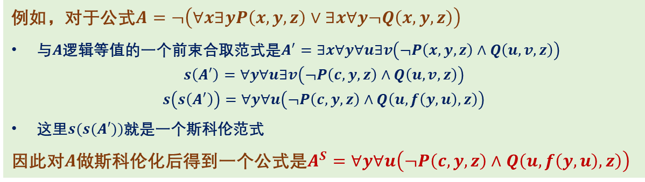
一阶逻辑公式的范式
斯科伦化举例
简单地说，斯科伦化就是消除前束合取范式中的存在量词：
当一个存在量词前没有全称量词时，则用新的常量符号替换该存在量词的指示变量在无量词部分公式的所有出现
当一个存在量词前有全称量词时，则用函数符号替换该存在量词的指示变量在无量词部分公式的所有出现，且该函数符号作用于这个存在量词前所有全称量词的指示变量
例如，对于公式$A=¬\left(∀x∃yP\left(x, y, z\right)∨∃x∀y¬Q\left(x, y, z\right)\right)$
与$A$逻辑等值的一个前束合取范式是$A^{′}=∃x∀y∀u∃v\left(¬P\left(x, y, z\right)∧Q\left(u, v, z\right)\right)$
$$s\left(A^{′}\right)=∀y∀u∃v\left(¬P\left(c, y, z\right)∧Q\left(u, v, z\right)\right)$$
$$s\left(s\left(A^{′}\right)\right)=∀y∀u\left(¬P\left(c, y, z\right)∧Q\left(u, f\left(y, u\right), z\right)\right)$$
这里$s(s(A′))$就是一个斯科伦范式
因此对$A$做斯科伦化后得到一个公式是$A^{S}=∀y∀u\left(¬P\left(c, y, z\right)∧Q\left(u, f\left(y, u\right), z\right)\right)$
数理逻辑
第十四讲 一阶逻辑等值演算
2023年4月 15/26

Slide 16
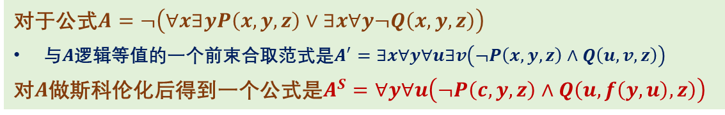
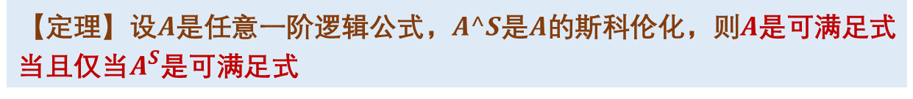
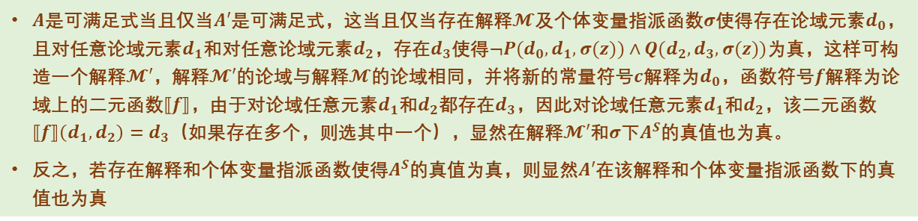
一阶逻辑公式的范式
斯科伦化的意义
【定理】设$A$是任意一阶逻辑公式，$A^S$是$A$的斯科伦化，则$A$是可满足式当且仅当$A^{S}$是可满足式
对于公式$A=¬\left(∀x∃yP\left(x, y, z\right)∨∃x∀y¬Q\left(x, y, z\right)\right)$
与$A$逻辑等值的一个前束合取范式是$A^{′}=∃x∀y∀u∃v\left(¬P\left(x, y, z\right)∧Q\left(u, v, z\right)\right)$
对$A$做斯科伦化后得到一个公式是$A^{S}=∀y∀u\left(¬P\left(c, y, z\right)∧Q\left(u, f\left(y, u\right), z\right)\right)$
$A$是可满足式当且仅当$A′$是可满足式，这当且仅当存在解释$𝓜$及个体变量指派函数$σ$使得存在论域元素$d_{0}$，且对任意论域元素$d_{1}$和对任意论域元素$d_{2}$，存在$d_{3}$使得$¬P(d_{0}, d_{1}, σ(z))∧Q(d_{2}, d_{3}, σ(z))$为真，这样可构造一个解释$𝓜′$，解释$𝓜′$的论域与解释$𝓜$的论域相同，并将新的常量符号$c$解释为$d_{0}$，函数符号$f$解释为论域上的二元函数$⟦f⟧$，由于对论域任意元素$d_{1}$和$d_{2}$都存在$d_{3}$，因此对论域任意元素$d_{1}$和$d_{2}$，该二元函数$⟦f⟧\left(d_{1}, d_{2}\right)=d_{3}$（如果存在多个，则选其中一个），显然在解释$𝓜′$和$σ$下$A^{S}$的真值也为真。
反之，若存在解释和个体变量指派函数使得$A^{S}$的真值为真，则显然$A′$在该解释和个体变量指派函数下的真值也为真
数理逻辑
第十四讲 一阶逻辑等值演算
2023年4月 16/26

Slide 17
内容提要
一阶逻辑公式的等值
一阶逻辑公式的范式
一阶逻辑消解原理举例*
数理逻辑
第十四讲 一阶逻辑等值演算
2023年4月 17/26

Slide 18



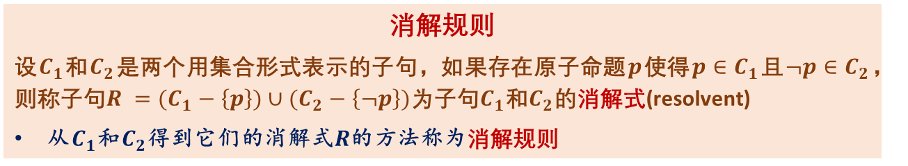






一阶逻辑消解原理简介
命题逻辑的消解规则
消解规则
设$C_{1}$和$C_{2}$是两个用集合形式表示的子句，如果存在原子命题$p$使得$p∈C_{1}$且$¬p∈C_{2}$，则称子句$R =(C_{1}−\left\{p\right\})∪(C_{2}−\left\{¬p\right\})$为子句$C_{1}$和$C_{2}$的消解式(resolvent)
从$C_{1}$和$C_{2}$得到它们的消解式$R$的方法称为消解规则
$$C_{1}$$
$$C_{2}$$
$$\left\{p, ¬q, r\right\}$$
$$\left\{q, ¬r, s\right\}$$
$$\left\{p, ¬q, r\right\}$$
$$\left\{q, ¬r, s\right\}$$
$$R$$
$$\left\{p, r, ¬r, s\right\}$$
$$\left\{p, ¬q, q, s\right\}$$
消解规则使用的图形表示
两个子句的消解式可能有多个！
数理逻辑
第十四讲 一阶逻辑等值演算
2023年4月 18/26

Slide 19
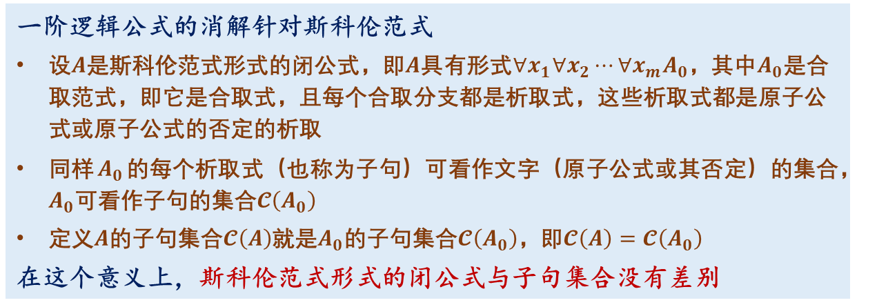
一阶逻辑消解原理简介
一阶逻辑公式的消解
一阶逻辑公式的消解针对斯科伦范式
设$A$是斯科伦范式形式的闭公式，即$A$具有形式$∀x_{1}∀x_{2}⋯∀x_{m}A_{0}$，其中$A_{0}$是合取范式，即它是合取式，且每个合取分支都是析取式，这些析取式都是原子公式或原子公式的否定的析取
同样$A_{0}$的每个析取式（也称为子句）可看作文字（原子公式或其否定）的集合，$A_{0}$可看作子句的集合$𝓒\left(A_{0}\right)$
定义$A$的子句集合$𝓒\left(A\right)$就是$A_{0}$的子句集合$𝓒\left(A_{0}\right)$，即$𝓒\left(A\right)=𝓒\left(A_{0}\right)$
在这个意义上，斯科伦范式形式的闭公式与子句集合没有差别
对于斯科伦范式形式的闭公式$A=∀x∀y∀z((P(x, y)∨¬Q(x, z))∧((R(x, y, z)∨¬P(f(x, y), z))$
$$C\left(A\right)=\left\{\left\{P\left(x, y\right), ¬Q\left(x, z\right)\right\}, \left\{R\left(x, y, z\right), ¬P\left(f\left(x, y\right), z\right)\right\}\right\}$$
数理逻辑
第十四讲 一阶逻辑等值演算
2023年4月 19/26

Slide 20
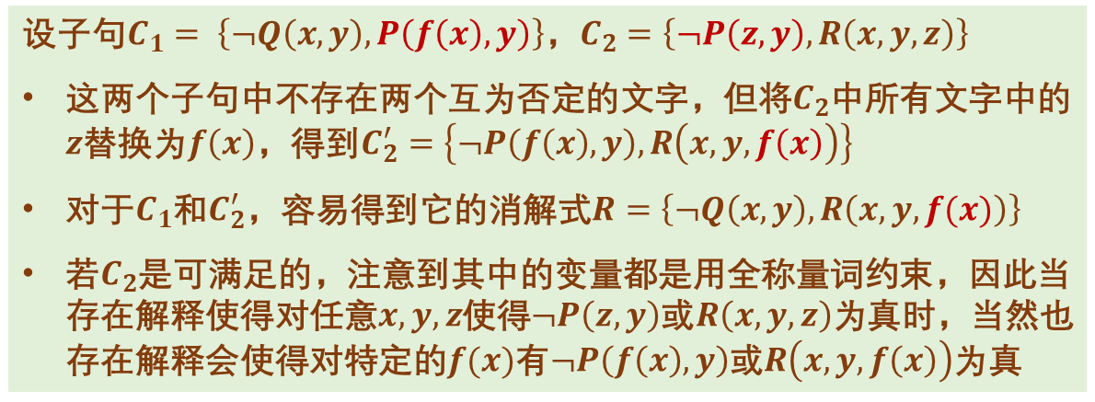
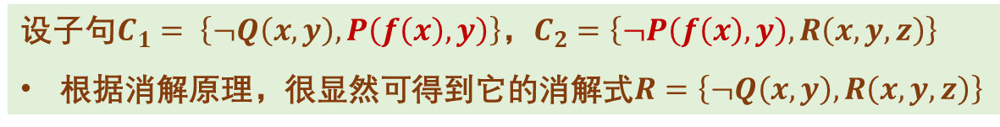
一阶逻辑消解原理简介
一阶逻辑公式的消解
设子句$C_{1}= \left\{¬Q\left(x, y\right), P\left(f\left(x\right), y\right)\right\}$，$C_{2}=\left\{¬P\left(f\left(x\right), y\right), R\left(x, y, z\right)\right\}$
根据消解原理，很显然可得到它的消解式$R=\left\{¬Q\left(x, y\right), R\left(x, y, z\right)\right\}$
设子句$C_{1}= \left\{¬Q\left(x, y\right), P\left(f\left(x\right), y\right)\right\}$，$C_{2}=\left\{¬P\left(z, y\right), R\left(x, y, z\right)\right\}$
这两个子句中不存在两个互为否定的文字，但将$C_{2}$中所有文字中的$z$替换为$f\left(x\right)$，得到$C_{2}^{′}=\left\{¬P\left(f\left(x\right), y\right), R\left(x, y, f\left(x\right)\right)\right\}$
对于$C_{1}$和$C_{2}^{′}$，容易得到它的消解式$R=\left\{¬Q\left(x, y\right), R\left(x, y, f(x)\right)\right\}$
若$C_{2}$是可满足的，注意到其中的变量都是用全称量词约束，因此当存在解释使得对任意$x, y, z$使得$¬P\left(z, y\right)$或$R\left(x, y, z\right)$为真时，当然也存在解释会使得对特定的$f(x)$有$¬P\left(f\left(x\right), y\right)$或$R\left(x, y, f\left(x\right)\right)$为真
数理逻辑
第十四讲 一阶逻辑等值演算
2023年4月 20/26

Slide 21
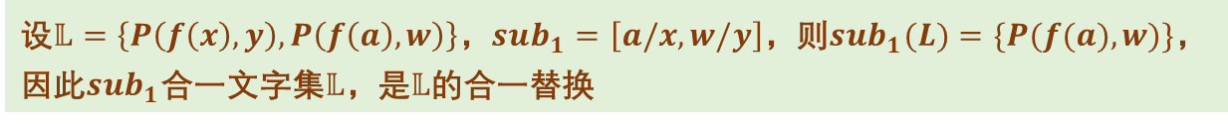
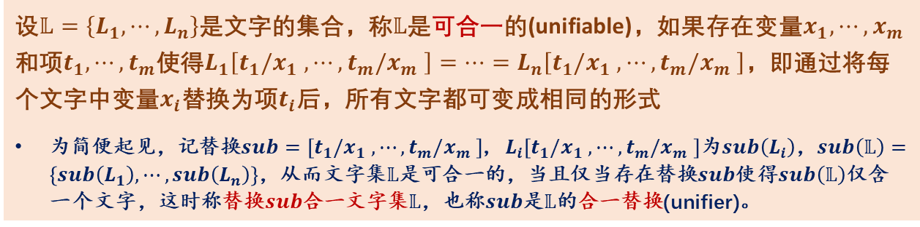
一阶逻辑消解原理简介
文字集的合一替换
因此，一阶逻辑公式的消解需要通过合适的替换使得某些文字的形式相同，这个过程称为文字集（句子）的合一(unification)
设$𝕃=\left\{L_{1}, ⋯, L_{n}\right\}$是文字的集合，称$𝕃$是可合一的(unifiable)，如果存在变量$x_{1}, ⋯, x_{m}$和项$t_{1}, ⋯, t_{m}$使得$L_{1}\left[t_{1}/x_{1} , ⋯,t_{m}/x_{m} \right]=⋯=L_{n}\left[t_{1}/x_{1} , ⋯,t_{m}/x_{m} \right]$，即通过将每个文字中变量$x_{i}$替换为项$t_{i}$后，所有文字都可变成相同的形式
为简便起见，记替换$sub=\left[t_{1}/x_{1} , ⋯,t_{m}/x_{m} \right]$, $L_{i}\left[t_{1}/x_{1} , ⋯,t_{m}/x_{m} \right]$为$sub\left(L_{i}\right)$，$sub\left(𝕃\right)=\left\{sub\left(L_{1}\right), ⋯, sub\left(L_{n}\right)\right\}$，从而文字集$𝕃$是可合一的，当且仅当存在替换$sub$使得$sub\left(𝕃\right)$仅含一个文字，这时称替换$sub$合一文字集$𝕃$，也称$sub$是$𝕃$的合一替换(unifier)。
设$𝕃=\left\{P\left(f\left(x\right), y\right), P\left(f\left(a\right), w\right)\right\}$，$sub_{1}=\left[a/x,w/y\right]$，则$sub_{1}(L)=\{P(f(a), w)\}$，因此$sub_{1}$合一文字集$𝕃$，是$𝕃$的合一替换
数理逻辑
第十四讲 一阶逻辑等值演算
2023年4月 21/26

Slide 22
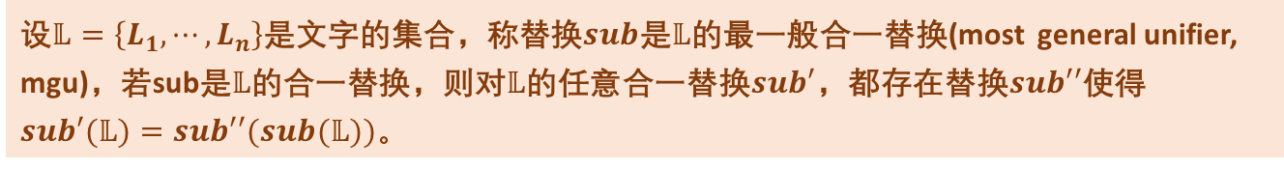
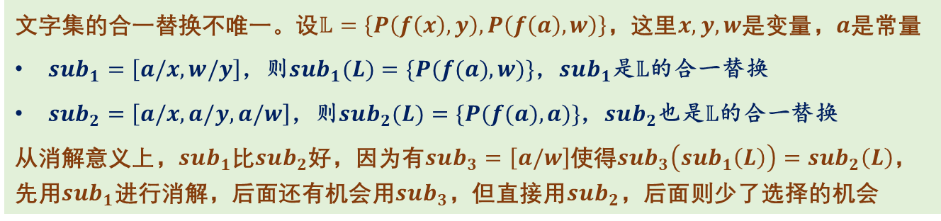
一阶逻辑消解原理简介
文字集的最一般合一替换
文字集的合一替换不唯一。设$𝕃=\left\{P\left(f\left(x\right), y\right), P\left(f\left(a\right), w\right)\right\}$，这里$x, y, w$是变量，$a$是常量
$sub_{1}=\left[a/x,w/y\right]$，则$sub_{1}(L)=\{P(f(a), w)\}$，$sub_{1}$是$𝕃$的合一替换
$sub_{2}=\left[a/x,a/y,a/w\right]$，则$sub_{2}(L)=\{P(f(a), a)\}$，$sub_{2}$也是$𝕃$的合一替换
从消解意义上，$sub_{1}$比$sub_{2}$好，因为有$sub_{3}=\left[a/w\right]$使得$sub_{3}\left(sub_{1}\left(L\right)\right)=sub_{2}\left(L\right)$，先用$sub_{1}$进行消解，后面还有机会用$sub_{3}$，但直接用$sub_{2}$，后面则少了选择的机会
设$𝕃=\left\{L_{1}, ⋯, L_{n}\right\}$是文字的集合，称替换$sub$是$𝕃$的最一般合一替换(most general unifier, mgu)，若sub是$𝕃$的合一替换，则对$𝕃$的任意合一替换$sub′$，都存在替换$sub′′$使得$sub′(𝕃)=sub′′(sub(𝕃))$。
可以证明，一个文字集可合一当且仅当它有最一般合一替换，而且可给出一个算法，对任意文字集，如果它可合一，则给出它的最一般合一替换，否则输出它不可合一
数理逻辑
第十四讲 一阶逻辑等值演算
2023年4月 22/26

Slide 23
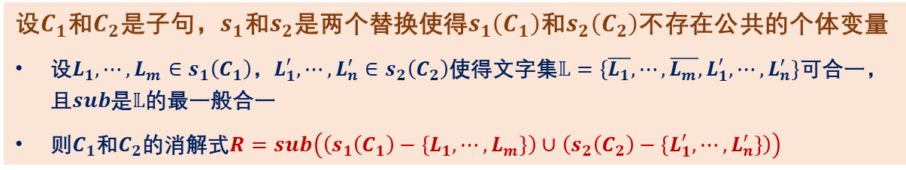
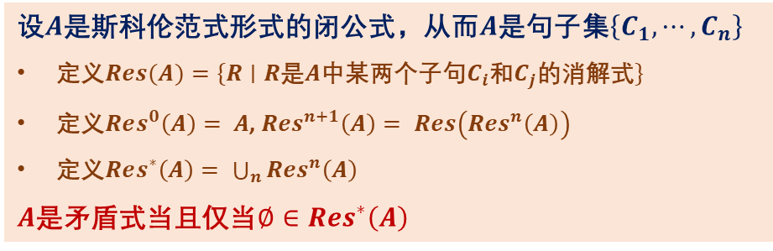
一阶逻辑消解原理简介
一阶逻辑的消解原理
对任意文字$L$，定义文字$\overline{L}$为$\overline{L} =¬L$或$¬\overline{L}=L$
设$C_{1}$和$C_{2}$是子句，$s_{1}$和$s_{2}$是两个替换使得$s_{1}\left(C_{1}\right)$和$s_{2}\left(C_{2}\right)$不存在公共的个体变量
设$L_{1}, ⋯, L_{m}∈s_{1}\left(C_{1}\right)$，$L_{1}^{′}, ⋯, L_{n}^{′}∈s_{2}\left(C_{2}\right)$使得文字集$𝕃=\left\{\overline{L_{1}}, ⋯,\overline{L_{m}}, L_{1}^{′}, ⋯, L_{n}^{′}\right\}$可合一，且$sub$是$𝕃$的最一般合一
则$C_{1}$和$C_{2}$的消解式$R=sub\left(\left(s_{1}\left(C_{1}\right)−\left\{L_{1}, ⋯, L_{m}\right\}\right)∪\left(s_{2}\left(C_{2}\right)−\left\{L_{1}^{′}, ⋯, L_{n}^{′}\right\}\right)\right)$
设$A$是斯科伦范式形式的闭公式，从而$A$是句子集$\left\{C_{1}, ⋯, C_{n}\right\}$
定义$Res(A)=\{R∣R$是$A$中某两个子句$C_{i}$和$C_{j}$的消解式$\}$
定义$Res^{0}\left(A\right)= A$, $Res^{n+1}\left(A\right)= Res\left(Res^{n}\left(A\right)\right)$
定义$Res^{∗}\left(A\right)= \bigcup_{n}{Res^{n}\left(A\right)}$
$A$是矛盾式当且仅当$∅∈Res^{∗}\left(A\right)$
数理逻辑
第十四讲 一阶逻辑等值演算
2023年4月 23/26

Slide 24
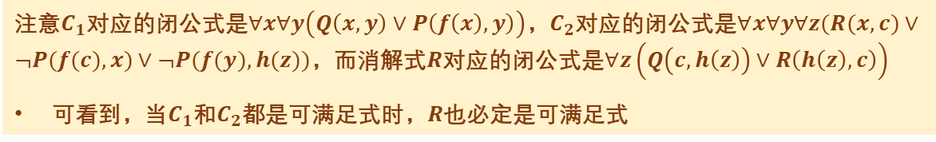
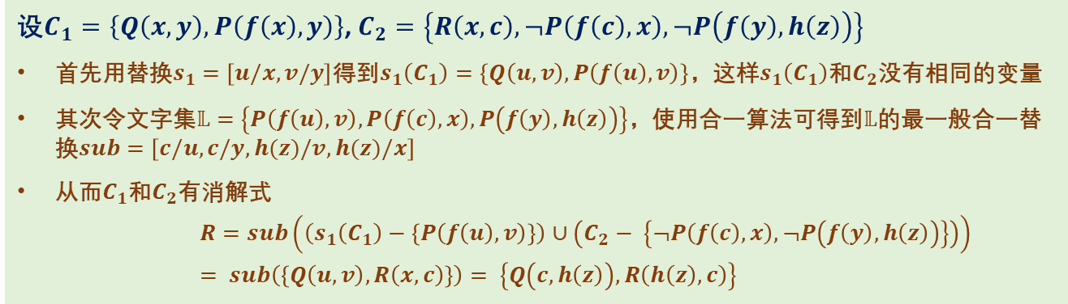
一阶逻辑消解原理简介
一阶逻辑公式消解举例
设$C_{1}=\left\{Q\left(x, y\right), P\left(f\left(x\right), y\right)\right\}$, $C_{2}=\left\{R\left(x, c\right), ¬P\left(f\left(c\right), x\right), ¬P\left(f\left(y\right), h\left(z\right)\right)\right\}$
首先用替换$s_{1}=\left[u/x,v/y\right]$得到$s_{1}\left(C_{1}\right)=\left\{Q\left(u, v\right), P\left(f\left(u\right), v\right)\right\}$，这样$s_{1}\left(C_{1}\right)$和$C_{2}$没有相同的变量
其次令文字集$𝕃=\left\{P\left(f\left(u\right), v\right), P\left(f\left(c\right), x\right), P\left(f\left(y\right), h\left(z\right)\right)\right\}$，使用合一算法可得到$𝕃$的最一般合一替换$sub=\left[c/u,c/y,h(z)/v,h(z)/x\right]$
从而$C_{1}$和$C_{2}$有消解式
$$R=sub\left(\left(s_{1}\left(C_{1}\right)−\left\{P\left(f\left(u\right), v\right)\right\}\right)∪\left(C_{2}− \left\{¬P\left(f\left(c\right), x\right), ¬P\left(f\left(y\right), h\left(z\right)\right)\right\}\right)\right)$$
$$= sub\left(\left\{Q\left(u, v\right), R\left(x, c\right)\right\}\right)= \left\{Q\left(c, h\left(z\right)\right), R\left(h\left(z\right), c\right)\right\}$$
注意$C_{1}$对应的闭公式是$∀x∀y\left(Q\left(x, y\right)∨P\left(f\left(x\right), y\right)\right)$，$C_{2}$对应的闭公式是$∀x∀y∀z(R(x, c)∨¬P(f(c), x)∨¬P(f(y), h(z))$，而消解式$R$对应的闭公式是$∀z\left(Q\left(c, h\left(z\right)\right)∨R\left(h\left(z\right), c\right)\right)$
可看到，当$C_{1}$和$C_{2}$都是可满足式时，$R$也必定是可满足式
数理逻辑
第十四讲 一阶逻辑等值演算
2023年4月 24/26

Slide 25
总结
总结
一阶逻辑的等值演算与范式
一阶逻辑等值演算是命题逻辑等值演算的扩展
不仅要熟悉命题逻辑公式等值式，还要熟悉量词否定等值式、量词分配等值式和量词辖域收缩和扩张等值式等量词公式等值式
任意一阶逻辑公式存在与之逻辑等值的前束范式
任意一阶逻辑公式可以斯科伦化，得到与之对应的斯科伦范式，使得它是可满足式当且仅当该斯科伦范式是可满足式
学习这一部分的目标
能使用一阶逻辑等值演算证明两个一阶公式逻辑等值
能给出与一个一阶逻辑公式等值的前束范式，能将其斯科伦化
数理逻辑
第十四讲 一阶逻辑等值演算
2023年4月 25/26

Slide 26
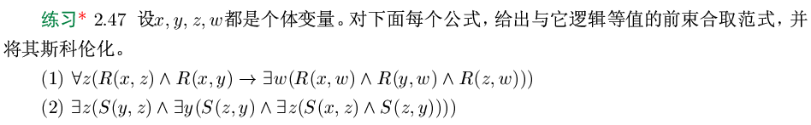
作业
作业
数理逻辑
第十四讲 一阶逻辑等值演算
2023年4月 26/26

Slide 27
谢谢大家！
有什么问题和建议请及时反馈给老师！
数理逻辑
第十四讲 一阶逻辑等值演算
2023年4月

